Slide 1
Hoạt động ngoài giờ chính khoá
PHÒNG TRÁNH TAI NẠN DO ĐIỆN GIẬT VÀ SÉT ĐÁNH

Slide 2
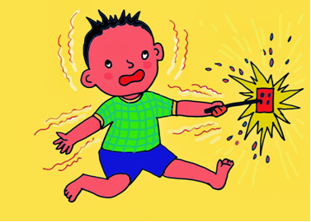
ĐIỆN GIẬT

Slide 3
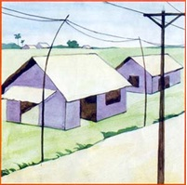
PHÒNG TRÁNH ĐIỆN GIẬT
KHÔNG DÙNG TRE HOẶC CÂY GỖ CÓ KÍCH THƯỚC NHỎ ĐỂ LÀM TRỤ ĐIỆN

Slide 4
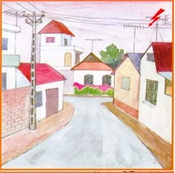
PHÒNG TRÁNH ĐIỆN GIẬT
KHÔNG DỰNG ĂNG TEN GẦN ĐƯỜNG DÂY ĐIỆN

Slide 5
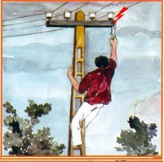
PHÒNG TRÁNH ĐIỆN GIẬT
KHÔNG LEO TRÈO LÊN TRỤ ĐIỆN HOẶC NƠI CÓ LƯỚI ĐIỆN ĐI QUA

Slide 6
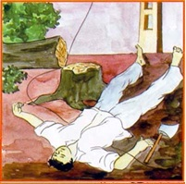
PHÒNG TRÁNH ĐIỆN GIẬT
KHÔNG CHẶT CÂY GẦN LƯỚI ĐIỆN

Slide 7
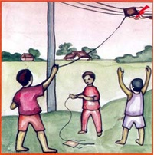
PHÒNG TRÁNH ĐIỆN GIẬT
KHÔNG THẢ DIỀU GẦN LƯỚI ĐIỆN

Slide 8
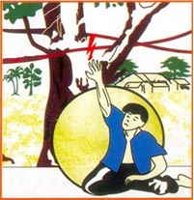
PHÒNG TRÁNH ĐIỆN GIẬT
KHÔNG CHẠM TAY VÀO Ổ CẮM ĐIỆN HOẶC ĐƯỜNG DÂY ĐIỆN

Slide 9
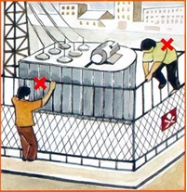
PHÒNG TRÁNH ĐIỆN GIẬT
KHÔNG ĐÙA GIỠN, VUI CHƠI GẦN KHU VỰC CÓ CÁC THIẾT BỊ ĐIỆN

Slide 10
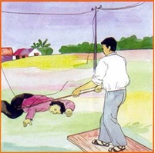
SƠ CỨU NGƯỜI BỊ ĐIỆN GIẬT
NHANH CHÓNG NGẮT CẦU DAO ĐIỆN HOẶC DÙNG CÁC VẬT CÁCH ĐIỆN ĐỂ KÉO NẠN NHÂN RA KHỎI NGUỒN ĐIỆN

Slide 11
SƠ CỨU NGƯỜI BỊ ĐIỆN GIẬT
1. ĐẶT NẠN NHÂN NẰM NGỮA NƠI THOÁNG MÁT
2. NỚI LỎNG ÁO VÀ THẮT LƯNG NẠN NHÂN
3. KIỂM TRA NHỊP TIM VÀ NHỊP THỞ
NẾU NẠN NHÂN BẤT TĨNH: ÁP DỤNG PHƯƠNG PHÁP HÀ HƠI THỔI NGẠT VÀ ÉP TIM NGOÀI LỒNG NGỰC
4. KIỂM TRA VÀ SƠ CỨU VẾT BỎNG CHO NẠN NHÂN
5. ĐƯA NẠN NHÂN ĐẾN CƠ SỞ Y TẾ GẦN NHẤT.

Slide 12
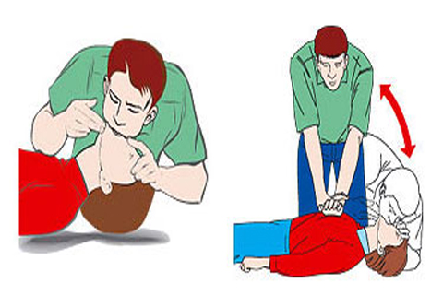
SƠ CỨU NGƯỜI BỊ ĐIỆN GIẬT
PHƯƠNG PHÁP HÀ HƠI THỔ NGẠT VÀ ÉP TIM NGOÀI LỒNG NGỰC

Slide 13
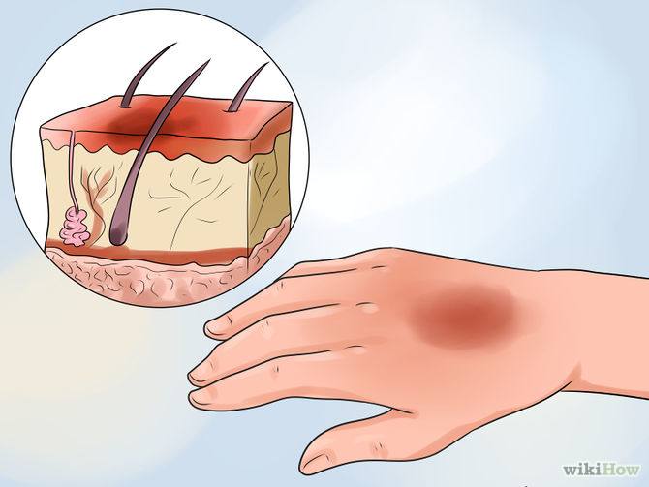
BỎNG

Slide 14
NGUYÊN NHÂN GÂY BỎNG
1. BỎNG DO NHIỆT: LỬA, XĂNG, DẦU, PÔ XE, NẮNG, NƯỚC SÔI, NITO, NƯỚC ĐÁ..
2. BỎNG DO TIA LỬA ĐIỆN: ĐIỆN CAO THẾ, SÉT ĐÁNH
3. BỎNG DO HÓA CHẤT: AXIT, PHOTPHO, LƯU HUỲNH
4. BỎNG DO PHÓNG XẠ

Slide 15
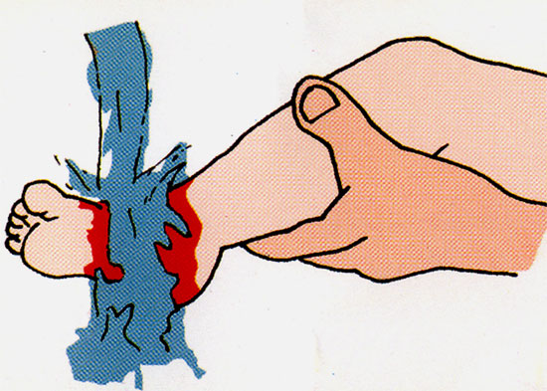
SƠ CỨU NGƯỜI BỊ BỎNG
NHANH CHÓNG NGẮT NẠN NHÂN RA KHỎI NGUỒN GÂY BỎNG
1. RỮA VẾT BỎNG BẰNG NƯỚC SẠCH
2. CHUỒM ĐÁ
3. CHO NẠN NHÂN UỐNG NƯỚC
4. ĐƯA NẠN NHÂN ĐẾN CƠ SỞ Y TẾ

Slide 16
SƠ CỨU NGƯỜI BỊ BỎNG
NẾU BỎNG NHẸ, CÓ THỂ ÁP DỤNG MỘT SỐ PHƯƠNG PHÁP SAU ĐÂY ĐỂ TRỊ BỎNG
1. DÙNG THÂN CÂY CHUỐI, GIÃ LẤY NƯỚC THOA LÊN VẾT BỎNG
2. LÁ THUỐC BỎNG, GIÃ LẤY NƯỚC THOA LÊN VẾT BỎNG
3. LÁ MƯỚP GIÃ LẤY NƯỚC THOA LÊN VẾT BỎNG
4. LÒNG TRẮNG TRỨNG THOA LÊN

Slide 17
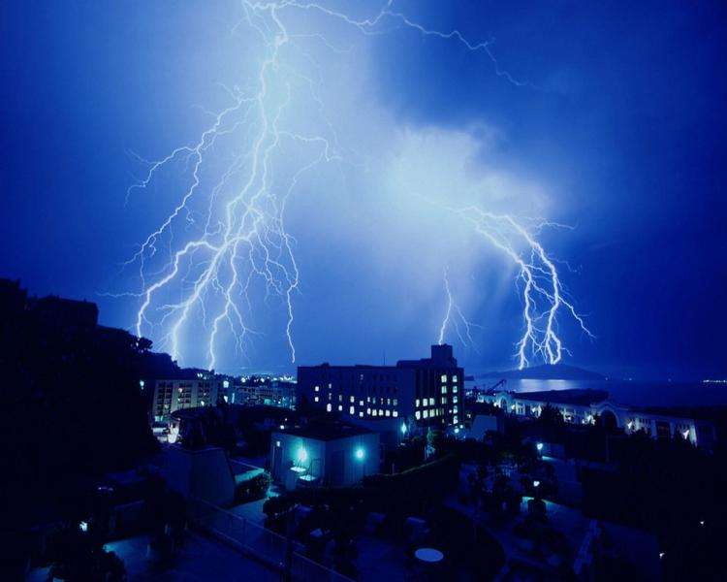
SÉT ĐÁNH

Slide 18
CẢM NHẬN SỰ HIỆN DIỆN CỦA SÉT
1. TRỜI CÓ MÂY DÔNG (MÂY ĐEN)
2. LÔNG TAY, CHÂN DỰNG
3. RỢN TÓC GÁY
4. CÓ CẢM GIÁC LẠNH SỐNG LƯNG

Slide 19
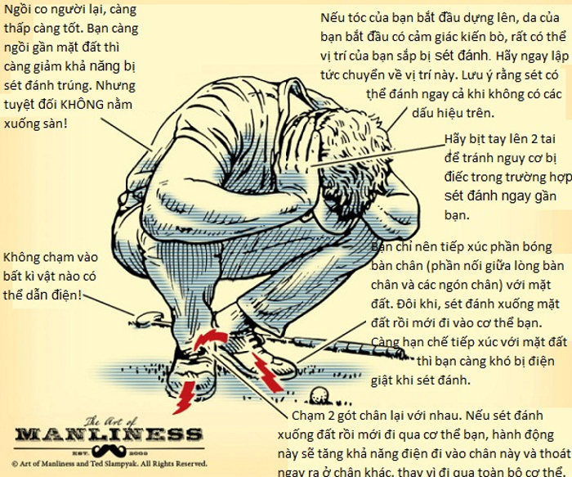
PHÒNG TRÁNH SÉT NGOÀI TRỜI
TƯ THẾ TRÁNH SÉT NGOÀI TRỜI

Slide 20
PHÒNG TRÁNH SÉT NGOÀI TRỜI
1. KHÔNG TRÚ MƯA DƯỚI CÁC GỐC CÂY TO
2. KHÔNG ĐỨNG Ở VỊ TRÍ CAO HƠN SO VỚI XUNG QUANH
3. KHÔNG ĐỨNG GẦN CÁC VẬT DỤNG BẰNG KIM LOẠI
4. KHÔNG ĐỨNG THÀNH 1 NHÓM NGƯỜI GẦN NHAU
5. 2 TAY ÔM CỔ, NGỒI XỔM, TÍP XÚC ĐẤT CÀNG ÍT CÀNG TỐT
6. KHÔNG ĐẾN GẦN NƠI CÓ NƯỚC
7. TẮT NGUỒN ĐIỆN THOẠI DI ĐỘNG
8. TÌM NƠI TRÚ AN TOÀN

Slide 21
PHÒNG TRÁNH SÉT TRONG NHÀ
1. KHÔNG ĐỨNG GẦN CỬA SỔ
2. KHÔNG ĐỨNG GẦN CÁC VẬT DỤNG BẰNG KIM LOẠI
3. KHÔNG ĐỨNG GẦN NƠI ẨM ƯỚT
4. KHÔNG ĐẾN GẦN CÁC THIẾT BỊ ĐIỆN
5. NGẮT ĐƯỜNG KẾT NỐI GIỮA ĂNG TEN VỚI TV

Slide 22
SƠ CỨU NGƯỜI BỊ SÉT ĐÁNH
ÁP DỤNG PHƯƠNG PHÁP GIỐNG NHƯ ĐỐI VỚI NGƯỜI BỊ ĐIỆN GIẬT

